Slide 1
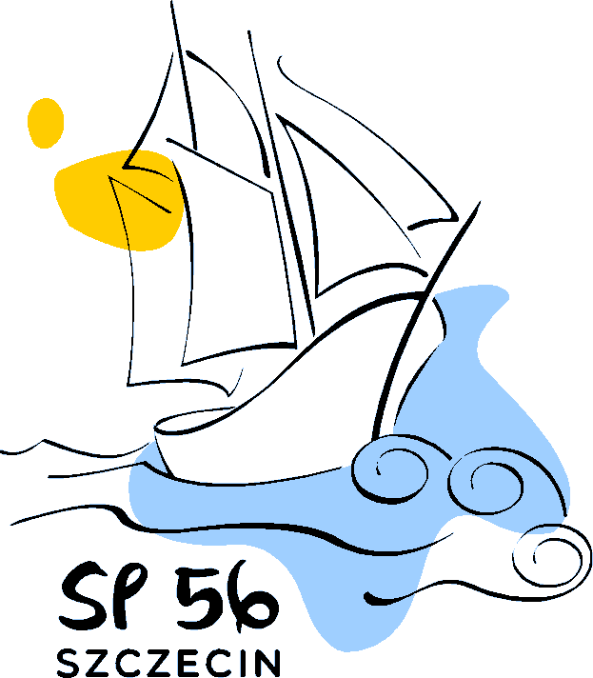
Szkoła Podstawowa Nr 56 im. kpt. ż. w. Konstantego Maciejewicza w Szczecinie
Zapraszamy na pokład !

Slide 2
Jak do nas trafić ? SP 56 mieści się w odnowionym budynku przy ulicy Jacka Malczewskiego 22. Dojazd linią tramwajową 3,5,10,11,12 lub linią autobusową 101,107.

Slide 3
Baza lokalowa:
liczne pracownie wyposażone w przybory i pomoce dydaktyczne oraz tablice multimedialne,
2 sale komputerowe,
3 place zabaw, w tym jeden w wewnętrznym patio,
4 świetlice,
sala gimnastyczna,
basen pływacki,
nowoczesny kompleks boisk sportowych,
biblioteka z bogatym księgozbiorem,
stołówka szkolna z własną kuchnią,
gabinet stomatologiczny,
gabinet profilaktyki zdrowotnej pomocy przedmedycznej.

Slide 4
Myśl przewodnia:
„ 3-MAJMY SIĘ RAZEM”
- nauczyciele, uczniowie, rodzice.
Dlatego wspólnie wypracowujemy strategię rozwoju szkoły, w której kładziemy nacisk na fundamentalne obszary:
edukacja,
wychowanie,
bezpieczeństwo,
współpraca ze środowiskiem lokalnym.
Szlifujemy języki obce (niemiecki lub angielski) w klasach z innowacją pedagogiczną, rozwijamy talenty pływackie i mistrzowsko szkolimy koszykarzy w klasach sportowych.

Slide 5
Programy, projekty, akcje
Realizujemy ponad 30 różnych programów autorskich.
Dla najmłodszych:
Program adaptacyjny dla dzieci 6 i 7 letnich „ W mojej szkole”,
Program współpracy wychowawców klas z nauczycielami świetlicy „Ręka w rękę”,
Projekt „Praktyka czyni mistrza”,
Projekt „ Zaprogramuj swoją przyszłość”,
Akcja „Lekki tornister”,
Akcja „Jeden dzień rodzica w szkole”.

Slide 6
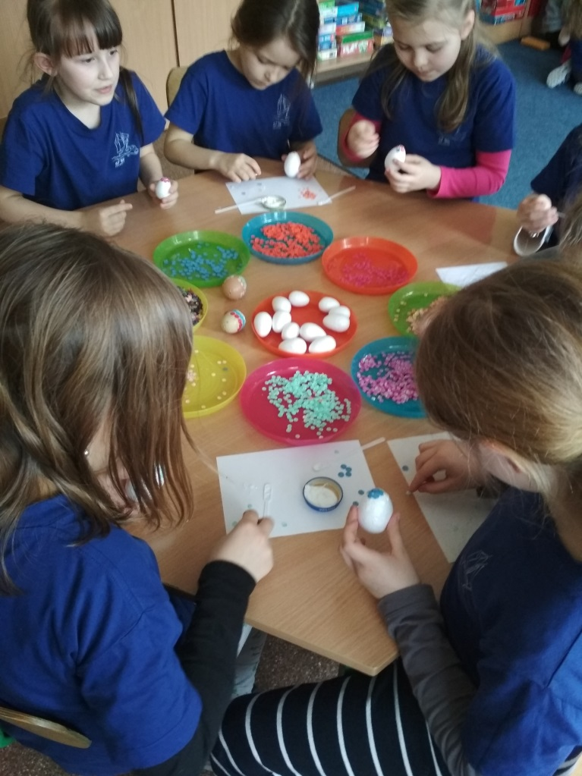
Oferta zajęć świetlicowych
Założenia:
wspieramy dzieci w rozwoju,
rozwijamy talenty, zainteresowania,
pomagamy w lekcjach.

Slide 7
Zajęcia muzyczne
Zabawy rytmiczne
Gra na flażoletach

Slide 8
Zajęcia twórcze
Plastyczne
Techniczne

Slide 9
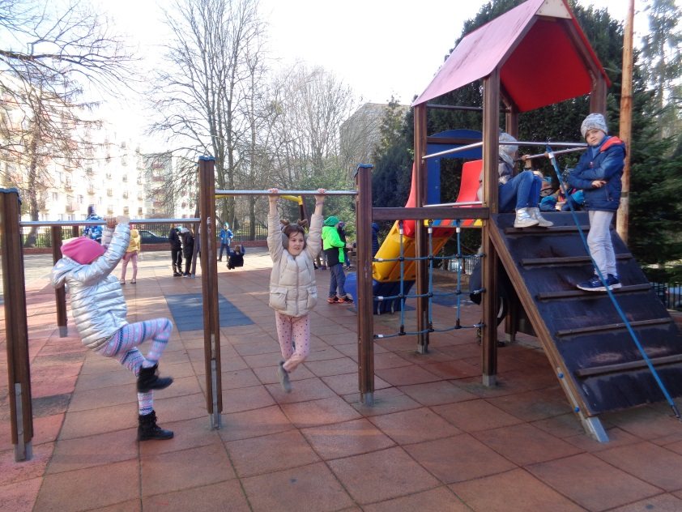
Czas na relaks
Gry i zabawy

Slide 10
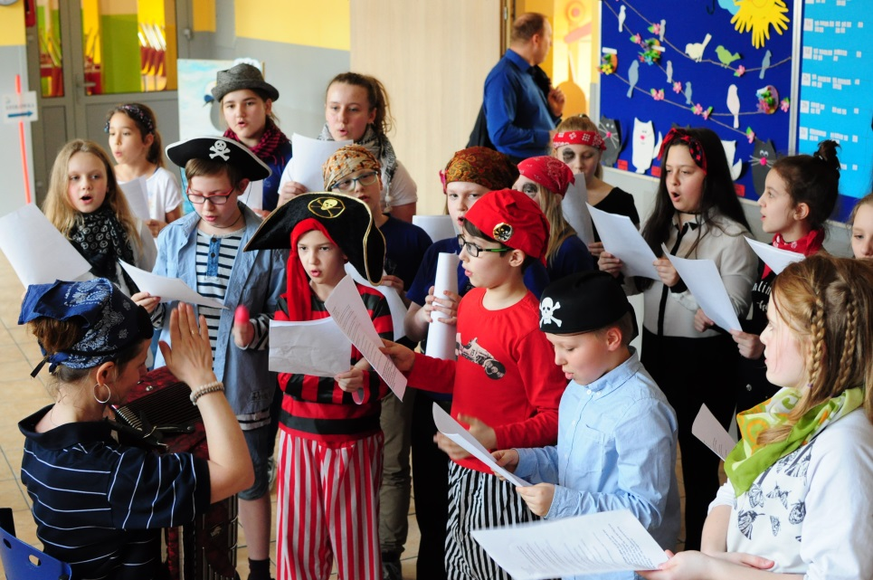
Edukacja morska

Slide 11
Klasy pływackie i koszykarskie

Slide 12
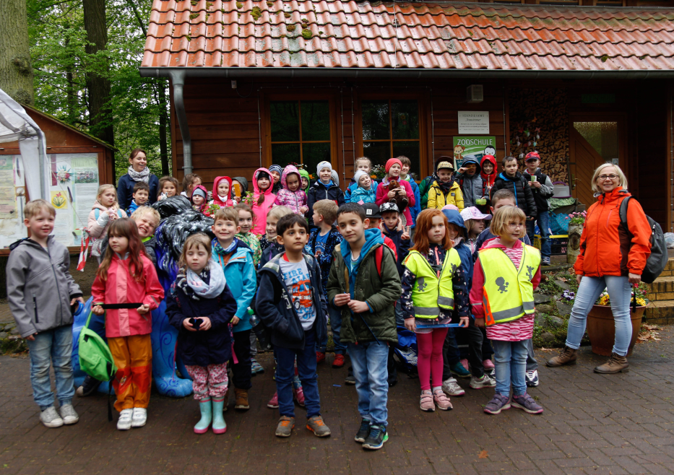
Współpraca ze szkołą w Eberswalde
Polsko-niemiecki bieg na orientację - Szczecin
Z wizytą w ZOO- Eberswalde

